Slide 2
বিষয়: বাংলা ১ম পত্র
শ্রেণি: ৯ম
আলোচ্য বিষয়: গদ্য

Slide 3
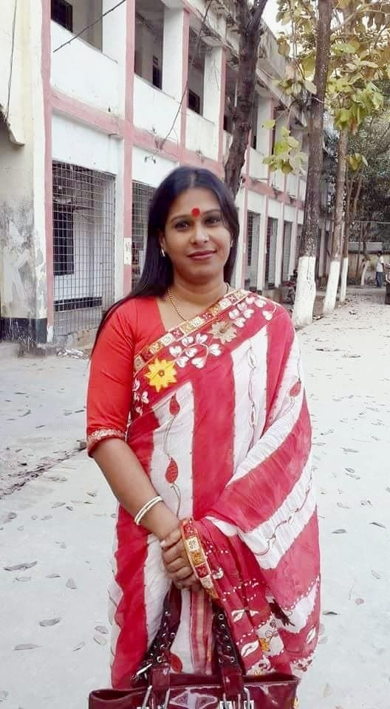
উম্মে হাবিবা
সহকারী শিক্ষক (বাংলা)

Slide 4
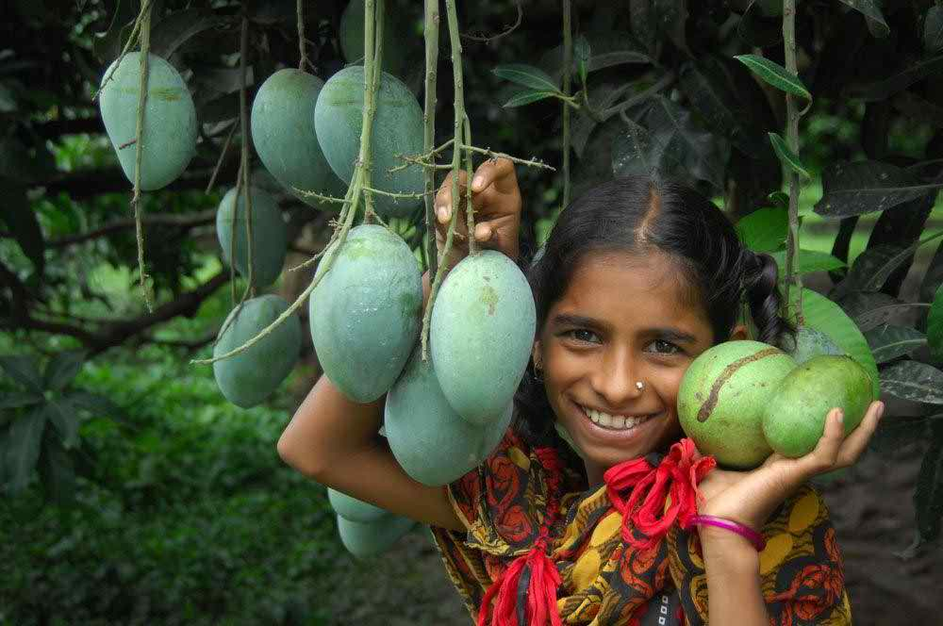
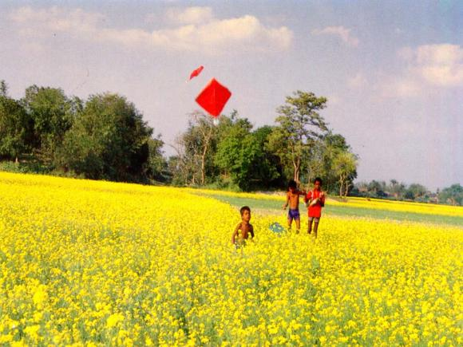

Slide 5
আম-আঁটির ভেঁপু
বিভূতিভূষণ বন্দ্যোপাধ্যায়

Slide 6
শিখনফল
এই পাঠ শেষে শিক্ষার্থীরা…
১। লেখক সম্পর্কে বলতে পারবে;
২। কঠিন শব্দের অর্থ ব্যাখ্যা করতে পারবে;
৩। গল্পের নির্ধারিত অংশ সঠিক উচ্চারণে পাঠ করতে পারবে;
৪। বহুনির্বাচনি প্রশ্নের উত্তর দিতে পারবে;
৫। গল্পটির পঠিত অংশের মূলভাব আলোচনা করতে পারবে।

Slide 7
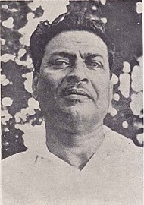
বিভূতিভূষণ বন্দ্যোপাধ্যায়

Slide 8
বিভূতিভূষণ বন্দ্যোপাধ্যায়ের জন্ম ১৮৯৪ খ্রিষ্টাব্দে চব্বিশ পরগনা জেলার মুরারিপুর গ্রামে,মাতুলালয়ে।
তাঁর পৈতৃক নিবাস পশ্চিমবঙ্গের চব্বিশ পরগনা জেলার ব্যারাকপুর গ্রামে।
তাঁর বাল্য ও কৈশোরকাল কেটেছে দারিদ্রের মধ্যে।
তাঁর মাতার নাম মৃণালিনী দেবী। পিতা মহানন্দ বন্দ্যোপাধ্যায়ের পেশা ছিল কথকতা ও পৌরোহিত্য।

Slide 9
১৯৫০ সালের ১ সেপ্টেম্বর তিনি মারা যান
পথের পাঁচালি,
অপরাজিত,আরণ্যক,
ইছামতি,দৃষ্টিপ্রদীপ
মেঘমল্লার , মৌরীফুল , যাত্রাবদল
‘ইছামতি’উপন্যাসের জন্য রবীন্দ্র –পুরস্কারে ভূষিত হন।

Slide 10
প্রাকৃতিক সৌন্দর্য ও গ্রাম বাংলার সাধারণ মানুষের সহজ সরল জীবন যাপনের অসাধারণ এক আলেখ্য নির্মাণ করে তিনি বাংলা কথা সাহিত্যে অমর হয়ে আছেন ।

Slide 12
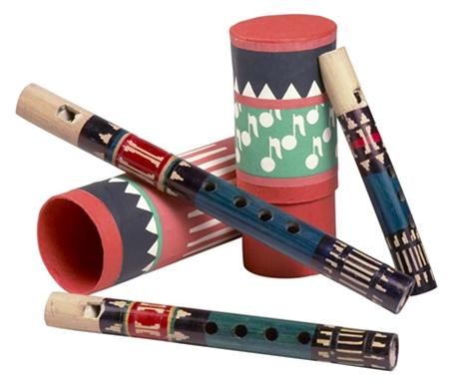
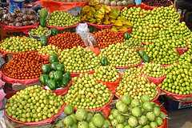

Slide 16
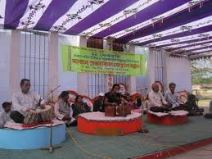
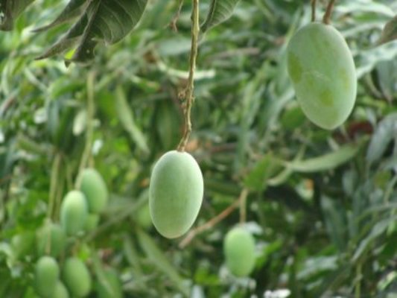
শব্দার্থ
রোয়াক
বারান্দা
কচিআম
আমের কুসি
নাটাফল
করঞ্জাফল

Slide 17
আজ আমরা কী শিখলাম
১।লেখক সম্পর্কে জানলাম।
২। কঠিন শব্দের অর্থ শিখলাম।
৩। গল্পটির নির্ধারিত অংশের মূলভাব সম্পর্কে জানলাম।

Slide 18
বাড়ির কাজ
১। গ্রামীণ ও শহরের পরিবেশে শিশুদের দুরন্তপনা ও চঞ্চলতার দিকটি উল্লেখ করে একটি অনুচ্ছেদ লেখ।

Slide 19
নৈতিক শিক্ষা
১। ধর্মচর্চা করব।
২। মেডিটেশন করব।

